Slide 1


Xây dựng chức năng quản lý 1
Conceive Design Implement Operate
Giảng viên: Nguyễn Nghiệm

Slide 2

Giới thiệu môn học
Xây dựng chức năng quản lý Loại đồ uống
Xây dựng chức năng đăng nhập
Xây dựng chức năng đổi mật khẩu
Tìm hiểu các lớp tiện ích
XDialog: hỗ trợ các hợp thoại cơ bản
XAuth: duy trị thông tin của user đăng nhập

Slide 3
Quản lý loại đồ uống

Slide 4
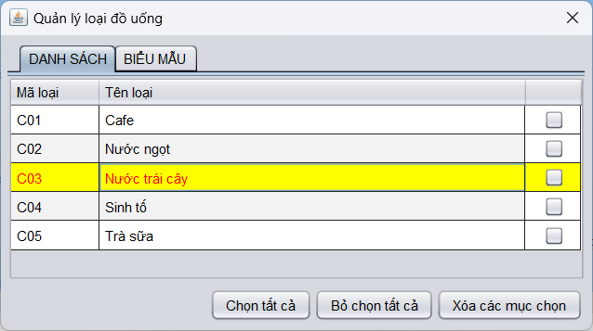
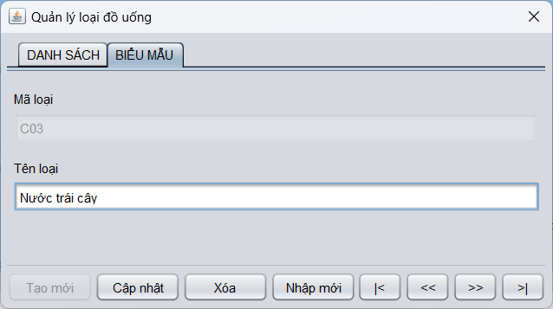
Giới thiệu
Quan lý loại đồ uống cho phép nhân viên quản lý thực hiện các công việc để quản lý loại đồ uống như: xem, thêm, sửa, xóa

Slide 5
Các thành phần cần thiết
GUI: CategoryManagerJDialog
Controller: CategoryController
Table: Categories
Entity: Category
DAO:
CrudDAO, CategoryDAO, CategoryDAOImpl
XJdbc, XQuery

Slide 6
Sơ đồ tổ chức
DAO
<<interface>>
CrudController
<<interface>>
CrudDAO
<<interface>>
CategoryController
<<interface>>
CategoryDAO
CategoryManagerJDialog
use
CategoryDAOImpl
use
XJdbc, XQuery
access
Categories
use
use
Category
describe

Slide 7
Giao diện

Slide 8
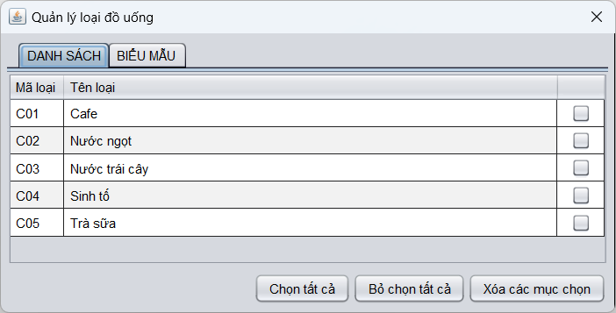
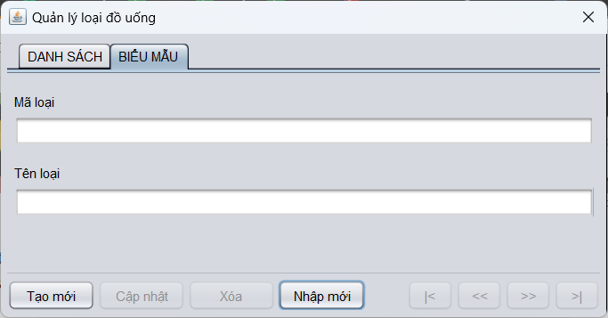
CategoryManagerJDialog

Slide 9
Đặt tên các các thành phần giao diện (control)
Text/Title | Control | Name
Quản lý loại đồ uống | JDialog | CategoryManagerJDialog
DANH SÁCH/BIỂU MẪU | JTabbedPane | tabs
Mã loại | JTextField | txtId
Tên loại | JTextField | txtName
Bảng hiển thị loại đồ uống | JTable | tblCategories
Tạo mới | JButton | btnCreate
Cập nhật | JButton | btnUpdate
Xóa | JButton | btnDelete
Nhập mới | JButton | btnClear
|< | JButton | btnMoveFirst
<< | JButton | btnMovePrevious
>> | JButton | btnMoveNext
>| | JButton | btnMoveLast
Chọn tất cả | JButton | btnCheckAll
Bỏ chọn tất cả | JButton | btnUncheckAll
Xóa các mục chọn | JButton | btnDeleteCheckedItems

Slide 10
Quy ước đặt tên
Mỗi giao diện chức năng chứa nhiều control. Bạn cần phải đặt tên cho các control được sử dụng trong quá trình viết mã.
Đặt tên đúng quy ước giúp mã dễ hiểu, thuận lợi cho sửa chữa nâng cấp. Theo qui ước mềm mỗi loại control cần có tiếp đầu ngữ như sau
Control | Prefix | Description
JTextField, JTextArea, JPasswordField | txt | Ô nhập
JButton | btn | Nút bấm
JLabel | lbl | Nhãn
JRadioButton | rdo | Nút chọn radio
JCheckBox | chk | Hộp kiểm
JComboBox | cbo | Hộp xổ xuống
JTable | tbl | Bảng
… | … | …

Slide 11
Controller

Slide 12
Controller
Controller là phương thức xử lý tương tác của người dung. Với Swing thì Event Handler đảm nhận công việc này.
Bên cạnh các phương thức xử lý tương tác còn có các phương thức đọc và hiển thị dữ liệu lên form và bảng
Để quản lý mã tập trung tiện cho việc mở rộng nâng cấp, bạn cần tạo interface khai báo các phương thức điều khiển, gắn kết vào các event handler của giao diện và cài đặt mã ở cuối của giao diện.
<<interface>>
CategoryController
open()
create()
update()
delete()
clear()
edit()
moveFirst()
movePrevious()
moveNext()
moveLast()
checkAll()
uncheckAll()
deleteCheckedItems()
…
CategoryManagerJDialog

Slide 13
Tổ chức Controller
Để áp dụng cho nhiều chức năng quản lý có giao diện và các tương tác xử lý tương tự, cần tổ chức Controller theo mô hình để nâng cao khả năng tái sử dụng:
<<interface>>
CrudController<Entity>
<<interface>>
CategoryController
<<interface>>
UserController
<<interface>>
<…>Controller
CategoryManagerJDialog
UserManagerJDialog
<…>ManagerJDialog

Slide 14
Cài đặt mã theo mô hình tổ chức Controller
public interface CrudController<Entity> {
// Khai báo các phương thức xử lý form và bảng
}
public interface CategoryController extends CrudController<Category> {
// Khai báo bổ sung các phương thức xử lý khác (nếu có)
}
public class CategoryManagerJDialog extends JDialog implements CategoryController {
….gắn kết các phương thức điều khiển với các event handler
….cài đặt mã cho CategoryController….
}

Slide 15
CrudController
void open(); // Xử lý mở cửa sổ
void setForm(Entity entity); // Hiển thị thực thể lên form
Entity getForm(); // Tạo thực thể từ dữ liệu form
void fillToTable(); // Tải dữ liệu và đổ lên bảng
void edit(); // Hiển thị dữ liệu của hàng được chọn lên form
void create(); // Tạo thực thể mới
void update(); // Cập nhật thực thể đang xem
void delete(); // Xóa thực thể đang xem
void clear(); // Xóa trắng form
void setEditable(boolean editable); // Thay đổi trạng thái form
void checkAll(); // Tích chọn tất cả các hàng trên bảng
void uncheckAll(); // Bỏ tích chọn tất cả các hàng trên bảng
void deleteCheckedItems(); // Xóa các thực thể được tích chọn
void moveFirst(); // Hiển thị thực thể đầu tiên
void movePrevious(); // Hiển thị thực thể kế trước
void moveNext(); // Hiển thị thực thể kế sau
void moveLast(); // Hiển thị thực thể cuối cùng
void moveTo(int rowIndex); // Hiển thị thực thể tại vị trí
Tạo mới
Cập nhật
Xóa
Nhập mới
Chọn tất cả
Bỏ chọn tất cả
Xóa các mục chọn
|<
<<
>>
>|

Slide 16
gắn kết phương thức điều khiển với event handler
public class CategoryManagerJDialog extends JDialog implements CategoryController {
…
private void formWindowOpened(java.awt.event.WindowEvent evt) {
this.open();
}
private void btnCreateActionPerformed(java.awt.event.ActionEvent evt) {
this.create();
}
…
@Override
public void open() {…}
@Override
public void create() {…}
…
}
Event handler
Phương thức điều khiển cửa CategoryController

Slide 17
Gắn kết các sự kiện với các phương thức điều khiển
Điều khiển sự kiện (Event Handler) | Gọi phương thức điều khiển (Controller)
CategoryManagerJDialog.windowOpened | open()
tblCategories.mouseClicked | edit()
btnCreate.actionPerformed | create()
btnUpdate.actionPerformed | update()
btnDelete.actionPerformed | delete()
btnClear.actionPerformed | clear()
btnMoveFirst.actionPerformed | moveFirst()
btnMovePrevious.actionPerformed | movePrevious()
btnMoveNext.actionPerformed | moveNext()
btnMoveLast.actionPerformed | moveLast()
btnCheckAll.actionPerformed | checkAll()
btnUncheckAll.actionPerformed | uncheckAll()
btnDeleteCheckedItems.actionPerformed | deleteCheckedItems()

Slide 18
Cài đặt mã CategoryController
public class CategoryManagerJDialog extends JDialog implements CategoryController {
…
…Gọi các phương thức điều khiển từ các Event Handler
…
// Khai báo bổ sung
CategoryDAO dao = new CategoryDAOImpl();
List<Category> items = List.of();
…cài đặt mã cho CategoryController theo hướng dẫn các slide sau
}

Slide 19
Cài đặt mã CategoryController
@Override // tải dữ liệu và hiển thị lên bảng
public void fillToTable() {
DefaultTableModel model = (DefaultTableModel) tblCategories.getModel();
model.setRowCount(0);
items = dao.findAll();
items.forEach(item -> {
Object[] rowData = {
item.getId(),
item.getName(),
false
};
model.addRow(rowData);
});
}
@Override // đọc dữ liệu form
public Category getForm() {
Category entity = new Category();
entity.setId(txtId.getText());
entity.setName(txtName.getText());
return entity;
}
@Override // hiển thị dữ liệu lên form
public void setForm(Category entity) {
txtId.setText(entity.getId());
txtName.setText(entity.getName());
}

Slide 20
Cài đặt mã CategoryController
@Override
public void open() {
this.setLocationRelativeTo(null);
this.fillToTable();
this.clear();
}
@Override // hiển thị hàng đang chọn lên form
public void edit() {
int index = tblCategories.getSelectedRow();
Category entity = items.get(index);
this.setForm(entity);
this.setEditable(true);
tabs.setSelectedIndex(1);
}
@Override // thay đổi trạng thái form
public void setEditable(boolean editable) {
txtId.setEnabled(!editable);
btnCreate.setEnabled(!editable);
btnUpdate.setEnabled(editable);
btnDelete.setEnabled(editable);
int rowCount = tblCategories.getRowCount();
btnMoveFirst.setEnabled(editable && rowCount > 0);
btnMovePrevious.setEnabled(editable && rowCount > 0);
btnMoveNext.setEnabled(editable && rowCount > 0);
btnMoveLast.setEnabled(editable && rowCount > 0);
}

Slide 21
Cài đặt mã CategoryController
@Override
public void create() {
Category entity = this.getForm();
dao.create(entity);
this.fillToTable();
this.clear();
}
@Override
public void update() {
Category entity = this.getForm();
dao.update(entity);
this.fillToTable();
}
@Override
public void delete() {
if (XDialog.confirm("Bạn thực sự muốn xóa?")) {
String id = txtId.getText();
dao.deleteById(id);
this.fillToTable();
this.clear();
}
}
@Override // xóa trắng form
public void clear() {
this.setForm(new Category());
this.setEditable(false);
}
Tạo mới
Cập nhật
Xóa
Nhập mới

Slide 22
Cài đặt mã CategoryController
@Override
public void moveFirst() {
this.moveTo(0);
}
@Override
public void movePrevious() {
this.moveTo(tblCategories.getSelectedRow() - 1);
}
@Override
public void moveNext() {
this.moveTo(tblCategories.getSelectedRow() + 1);
}
@Override
public void moveLast() {
this.moveTo(tblCategories.getRowCount() - 1);
}
|<
<<
>>
>|
@Override
public void moveTo(int index) {
if (index < 0) {
this.moveLast();
} else if (index >= tblCategories.getRowCount()) {
this.moveFirst();
} else {
tblCategories.clearSelection();
tblCategories.setRowSelectionInterval(index, index);
this.edit();
}
}

Slide 23
Cài đặt mã CategoryController
@Override
public void deleteCheckedItems() {
if (XDialog.confirm("Bạn thực sự muốn xóa các mục chọn?")) {
for (int i = 0; i < tblCategories.getRowCount(); i++) {
if ((Boolean) tblCategories.getValueAt(i, 2)) {
dao.deleteById(items.get(i).getId());
}
}
this.fillToTable();
}
}
@Override
public void checkAll() {
this.setCheckedAll(true);
}
@Override
public void uncheckAll() {
this.setCheckedAll(false);
}
private void setCheckedAll(boolean checked) {
for (int i = 0; i < tblCategories.getRowCount(); i++) {
tblCategories.setValueAt(checked, i, 2);
}
}
Chọn tất cả
Bỏ chọn tất cả
Xóa các mục chọn

Slide 24
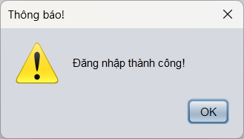
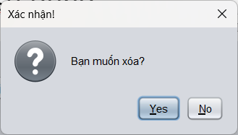
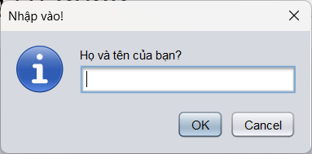
Lớp tiện ích XDialog
Lớp này chứa các phương thức tiện ích hỗ trợ các hộp thoại cơ bản thường sử dụng.
XDialog.alert()
XDialog.confirm()
XDialog.prompt()

Slide 25
Lớp tiện ích XDialog
Phương thức | Công dụng
XDialog.alert(String message, String title) XDialog.alert(String message) | Hộp thoại thông báo @message: Nội dung thông báo @title: Tiêu đề hoặc “Thông báo”
XDialog.confirm(String message, String title): boolean XDialog.confirm(String message): boolean | Hộp thoại xác nhận @message: Câu hỏi xác nhận @title: Tiêu đề hoặc “Xác nhận”
XDialog.prompt(String message, String title): String XDialog.prompt(String message): String | Hộp thoại yêu cầu nhập @message: Nội dung cần nhập @title: Tiêu đề hoặc “Nhập vào”
Ví dụ:
String id = XDialog.prompt(“Mã nhân viên cần xóa?”);
if(XDialog.confirm(“Bạn muốn xóa nhân viên này?”)){
XDialog.alert(“Đã xóa nhận viên”);
}

Slide 26
Sơ đồ tổ chức – Quản lý Thẻ định vị
DAO
<<interface>>
CrudController
<<interface>>
CrudDAO
<<interface>>
CardController
<<interface>>
CardDAO
CardManagerJDialog
use
CardDAOImpl
use
XJdbc, XQuery
access
Cards
use
use
Card
describe

Slide 27
Sơ đồ tổ chức – Quản lý Người sử dụng
DAO
<<interface>>
CrudController
<<interface>>
CrudDAO
<<interface>>
UserController
<<interface>>
UserDAO
UserManagerJDialog
use
UserDAOImpl
use
XJdbc, XQuery
access
Users
use
use
User
describe

Slide 28
Đăng nhập & Đổi mật khẩu

Slide 29
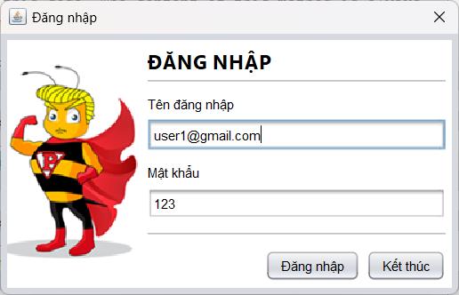
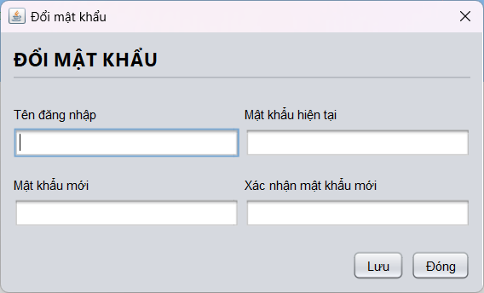
Giới thiệu
Đăng nhập và Đổi mật khẩu là các chức năng được sử dụng với mọi nhân viên (quản lý hay bán hàng).
Để sử dụng phần mềm PolyCafe thì mọi nhân viên buộc phải đăng nhập

Slide 30
Đăng nhập

Slide 31
Xây dựng chức năng Đăng nhập
GUI: LoginJDialog
Controller: LoginController
Table: Users
Entity: User
DAO:
CrudDAO, UserDAO, UserDAOImpl
XJdbc/XQuery

Slide 32
Sơ đồ tổ chức
DAO
<<interface>>
LoginController
<<interface>>
CrudDAO
LoginJDialog
use
<<interface>>
UserDAO
use
UserDAOImpl
use
XJdbc, XQuery
access
Users
use
User
describe

Slide 33
LoginJDialog & LoginController
public interface LoginController {
void open();
void login();
default void exit(){
if(XDialog.confirm("Bạn muốn kết thúc?")){
System.exit(0);
}
}
}
Text/Title | Control | Name
Đăng nhập | JDialog | LoginJDialog
Tên đăng nhập | JTextField | txtUsername
Mật khẩu | JPasswordField | txtPassword
Đăng nhập | JButton | btnLogin
Kết thúc | JButton | btnExit

Slide 34
Cài đặt mã cho LoginController
UserDAO dao = new UserDAOImpl();
@Override
public void open() {
this.setLocationRelativeTo(null);
}
@Override
public void login() {
String username = txtUsername.getText();
String password = txtPassword.getText();
User user = dao.findById(username);
if (user == null) {
XDialog.alert("Sai tên đăng nhập!");
} else if (!password.equals(user.getPassword())) {
XDialog.alert("Sai mật khẩu đăng nhập!");
} else if (!user.isEnabled()) {
XDialog.alert("Tài khoản của bạn đang tạm dừng!");
} else {
XAuth.user = user; // duy trì user đăng nhập để sử dụng khi cần
this.dispose();
}
}
Chú ý: XAuth.user duy trì user đăng nhập vào ứng dụng. Bạn có thể truy xuất thông tin user này bất kỳ trong chức năng nào trong ứng dụng. Bạn có thể bổ sung thêm các phương thức xử lý user nếu cần.

Slide 35
Đổi mật khẩu

Slide 36
Xây dựng chức năng Đổi mật khẩu
GUI: ChangePasswordJDialog
Controller: ChangePasswordController
Table: Users
Entity: User
DAO:
CrudDAO, UserDAO, UserDAOImpl
XJdbc/XQuery

Slide 37
Sơ đồ tổ chức
DAO
<<interface>>
ChangePasswordController
<<interface>>
CrudDAO
ChangePasswordJDialog
use
<<interface>>
UserDAO
use
UserDAOImpl
use
XJdbc, XQuery
access
Users
use
User
describe

Slide 38
ChangePasswordJDialog & ChangePasswordController
public interface ChangePasswordController {
void open();
void save();
void close();
}
Text/Title | Control | Name
Đổi mật khẩu | JDialog | ChangePasswordJDialog
Tên đăng nhập | JTextField | txtUsername
Mật khẩu hiện tại | JPasswordField | txtPassword
Mật khẩu mới | JPasswordField | txtNewpass
Xác nhận mật khẩu mới | JPasswordField | txtConfirm
Lưu | JButton | btnSave
Đóng | JButton | btnClose

Slide 39
Cài đặt mã cho LoginController
UserDAO dao = new UserDAOImpl();
@Override
public void open() {
this.setLocationRelativeTo(null);
}
@Override
public void close() {
this.dispose();
}
@Override
public void save() {
String username = txtUsername.getText();
String password = txtPassword.getText();
String newpass = txtNewpass.getText();
String confirm = txtConfirm.getText();
if (!newpass.equals(confirm)) {
XDialog.alert("Xác nhận mật khẩu không đúng!");
} else if (!username.equals(XAuth.user.getUsername())) {
XDialog.alert("Sai tên đăng nhập!");
} else if (!password.equals(XAuth.user.getPassword())) {
XDialog.alert("Sai mật khẩu!");
} else {
XAuth.user.setPassword(newpass);
dao.update(XAuth.user);
XDialog.alert("Đổi mật khẩu thành công!");
}
}

Slide 40

Tổng kết
Xây dựng chức năng quản lý Loại đồ uống
Xây dựng chức năng đăng nhập
Xây dựng chức năng đổi mật khẩu
Tìm hiểu các lớp tiện ích
XDialog
XAuth

Slide 41



Cảm ơn

